Slide 1
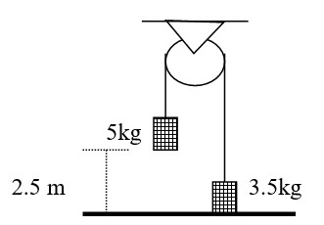
Ejemplo 2. Una máquina de Atwood se suelta desde el reposo como lo muestra la figura. Encuentre la velocidad del sistema, cuando el bloque de 5 kg impacta con el suelo.
Llamaremos objeto 1 al de 5kg y objeto 2 al de 3.5kg.
Inicialmente tenemos que el objeto 1está a 2.5 metros de altura, su velocidad es cero y no hay resorte en el sistema; el objeto 2 está en el suelo y también está inicialmente en reposo. Por lo tanto, la energía mecánica en el momento A (que muestra la imagen) sería:
$$E_{mecA}=\frac{1}{2}m_{1}{v_{1A}}^{2}+m_{1}gy_{1A}+\frac{1}{2}K{x_{1A}}^{2}+\frac{1}{2}m_{2}{v_{2A}}^{2}+m_{2}gy_{2A}+\frac{1}{2}K{x_{2A}}^{2}$$
$$E_{mecA}=m_{1}gy_{1A}$$

Slide 2
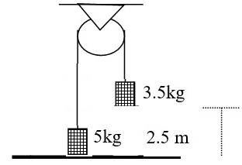
En el momento previo al impacto con el suelo le llamaremos momento B:
Energía potencial elástica no hay porque no hay resorte involucrado; la velocidad de ambos objetos es la misma (por estar unidos por la misma cuerda) solo que el bloque de 5kg se mueve hacia abajo, y el de 3.5kg se mueve hacia arriba; la altura del bloque 1 es cero porque está en el suelo, y la del bloque 2 es de 2.5 metros porque ha subido desde el suelo.
Entonces
$$E_{mecB}=\frac{1}{2}m_{1}{v_{1B}}^{2}+m_{1}gy_{1B}+\frac{1}{2}K{x_{1B}}^{2}+\frac{1}{2}m_{2}{v_{2B}}^{2}+m_{2}gy_{2B}+\frac{1}{2}K{x_{2B}}^{2}$$
Por lo tanto:
$$E_{mecB}=\frac{1}{2}m_{1}{v_{B}}^{2}+\frac{1}{2}m_{2}{v_{B}}^{2}+m_{2}gy_{2B}$$

Slide 3
Nota: Este ejercicio fue resuelto en la evaluación de comprensión lectora en el tema TEOERMA DEL TRABAJO Y LA ENERGÍA.

